Slide 1
第10章 内部排序
10.1 概述
10.2 插入排序
10.3 交换排序
10.4 选择排序
10.5 归并排序
10.6 基数排序

Slide 2
10.3 交换排序
交换排序的基本思想是：
两两比较待排序记录的关键码，如果发生逆序（即排列顺序与排序后的次序正好相反），则交换之，直到所有记录都排好序为止。
交换排序的主要算法有：
1) 冒泡排序
2) 快速排序

Slide 3
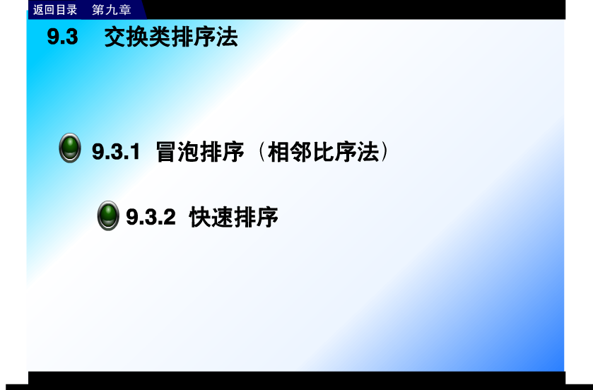
第10章 内部排序
冒泡
序列
算法
分析

Slide 4
1) 冒泡排序
基本思路：每趟不断将记录两两比较，并按“前小后大”（或“前大后小”）规则交换。
优点：每趟结束时，不仅能找出一个最大值到最后面位置，还能同时部分理顺其他元素；一旦下趟没有交换发生，还可以提前结束排序。
前提：顺序存储结构
例：关键字序列 T=(21，25，49，25*，16，08），请写出冒泡排序的具体实现过程。
初态：
第1趟
第2趟
第3趟
第4趟
第5趟
21，25，49， 25*，16， 08
21，25，25*，16， 08 ， 49
21，25， 16， 08 ，25*，49
21，16， 08 ，25， 25*，49
16，08 ，21， 25， 25*，49
08，16， 21， 25， 25*，49

Slide 5
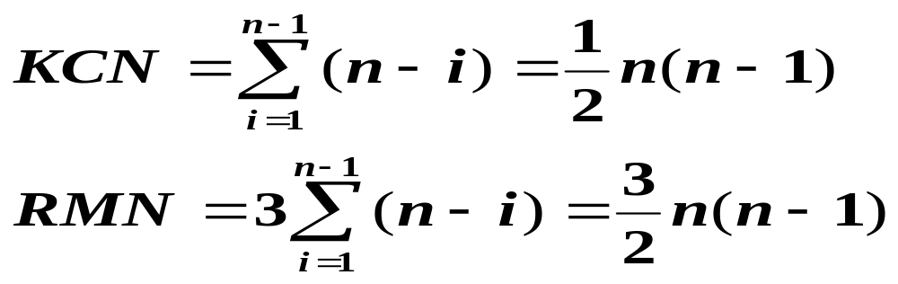
冒泡排序的算法分析（算法见书16）
时间效率：情况O（n²) —因为要考虑最坏
详细分析：
最好情况：初始排列已经有序，只执行一趟起泡，做 n-1 次关键码比较，不移动对象。
最坏情形：初始排列逆序，算法要执行n-1趟起泡，第i趟(1≤ i< n) 做了n- i 次关键码比较，执行了n-i 次对象交换。此时的比较总次数KCN和记录移动次数RMN为：
空间效率：O（1） —只在交换时用到一个缓冲单元
稳 定 性： 稳定 —25和25*在排序前后的次序未改变

Slide 6
2） 快速排序（冒泡排序的改进）
从待排序列中任取一个元素 (例如取第一个) 作为中心，所有比它小的元素一律前放，所有比它大的元素一律后放，形成左右两个子表；然后再对各子表重新选择中心元素并依此规则调整，直到每个子表的元素只剩一个。此时便为有序序列了。
基本思想：
优点：因为每趟可以确定不止一个元素的位置，而且呈指数增加，所以特别快！
前提：顺序存储结构

Slide 7
例1：关键字序列 T=(21，25，49，25*，16，08），请写出快速排序的算法步骤。
设以首元素为枢轴中心
初态：
第1趟：
第2趟：
第3趟：
21， 25， 49， 25*，16， 08
( )
08，16
21
，( )
25*，49，25
(08)，16，21，
25*，(49，25)
08，16，21，25， 25，(49)
讨论：
1. 这种不断划分子表的过程，计算机如何自动实现？
2. “快速排序”是否真的比任何排序算法都快？

Slide 8
例2：关键字序列 T=(21，25，49，25*，16，08），请写出快速排序算法的一趟实现过程。
low
high
pivotkey=21
r[i] | 0 | 1 | 2 | 3 | 4 | 5 | 6
初态 |  | 21 | 25 | 49 | 25* | 16 | 08
第1趟
3
21
08
25
16
49
21
25*
16
49
08
25
( 08 ，16 ） 21 （ 25* ， 49， 25 ）
Low=high=3，本趟停止，将支点定位并返回位置信息
25*跑到了前面，不稳定！

Slide 9
快速排序算法详细分析：
空间效率： O (log₂n)
快速排序是递归的，需要有一个栈存放每层递归调用时的指针和参数（新的low和high）。最大递归调用层次数与递归树的深度一致，理想情况为 ⎡log₂(n+1)⎤ 。
时间效率：O(nlog₂n)。
实验结果表明：就平均计算时间而言，快速排序是我们所讨论的所有内排序方法中最好的一个。
最理想的情况:如果每次划分,对一个对象定位后，该对象的左侧子序列与右侧子序列的长度相同，则下一步将是对两个长度减半的子序列进行排序。此时，快速排序的趟数最少。

Slide 10
设每个子表的支点都在中间（比较均衡），则：
第1趟比较，可以确定1个元素的位置；
第2趟比较（2个子表），可以再确定2个元素的位置；
第3趟比较（4个子表），可以再确定4个元素的位置；
第4趟比较（8个子表），可以再确定8个元素的位置；
……
只需⎣logn⎦ ＋1趟便可排好序。
而且，每趟需要比较和移动的元素也呈指数下降，加上编程时使用了交替逼近技巧，更进一步减少了移动次数，所以速度特别快。
教材P276有证明：快速排序的平均排序效率为O(nlogn)。

Slide 11
在最坏的情况：即待排序对象序列已经按其关键码从小到大排好序的情况下，其递归树成为单支树，每次划分只得到一个比上一次少一个对象的子序列。这样，必须经过 n-1 趟才能把所有对象定位，而且第 i 趟需要经过 n-i 次关键码比较才能找到第 i 个对象的安放位置，总的关键码比较次数将达到n²/2
所以最坏情况(例如已经有序)下仍为O(n²),改进措施见P276-277
快速排序是一个不稳定的排序方法
时间效率：O(nlog₂n) —因为每趟确定的元素呈指数增加
空间效率：O（log₂n）—因为算法的递归性，要用到栈空间
稳 定 性： 不稳定 —因为可选任一元素为支点。

Slide 12
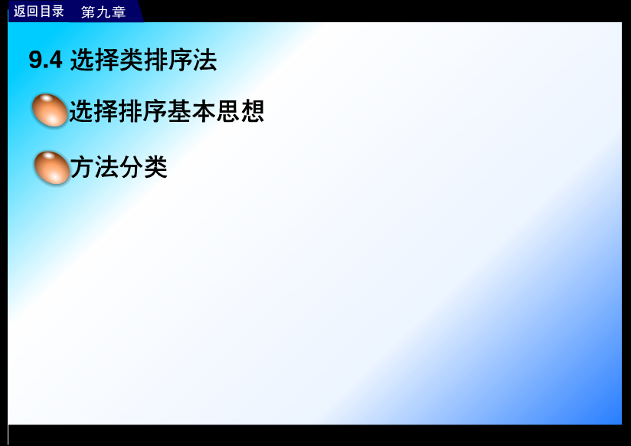
10.4 选择排序
简单选
择序列
简单选
择效率
建堆
堆
分析
归并
排序
基数
排序

Slide 13
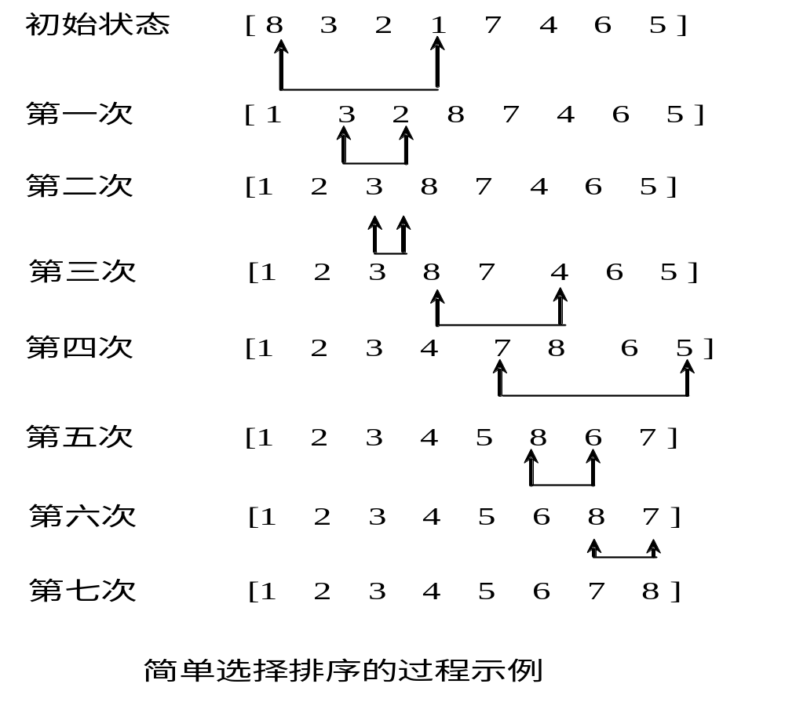
例如，给定n=8，
数组R中的8个元素的排序码为：（8，3，2，1，7，4，6，5），则简单选择排序过程如图所示。

Slide 14
简单选择排序的效率分析补充
当记录占用的字节数较多时，通常比直接插入排序的执行速度要快一些（移动的次数少） 。
稳定性：
由于在简单选择排序中存在着不相邻元素之间的互换，因此，简单选择排序是一种不稳定的排序方法。例如，给定排序码为3，7，3，2，1，排序后的结果为1，2，3，3，7。

Slide 15
堆排序的基本思想
（1）建堆(小根堆为例）
将排序码k₁，k₂，k₃，…，k_{n}表示成一棵完全二叉树，然后从第⎣n/2⎦ 个排序码(即树的最后一个非终端结点)开始筛选，使由该结点作根结点组成的子二叉树符合堆的定义，然后从第⎣n/2⎦ -1个排序码重复刚才操作，直到第一个排序码为止。这时候，该二叉树符合堆的定义，初始堆已经建立。
例如：对一个有8个元素的无序序列{49，38，65，97，76，13，27，49）建堆

Slide 16
49
38
65
97
76
13
27
49
（a）初始无序的结点，从97开始调整

Slide 17
49
38
65
49
76
13
27
97
（b）将以65为根的子树调整成堆

Slide 18
49
38
13
49
76
65
27
97
（c）将以38为根的子树调整成堆

Slide 19
49
38
13
49
76
65
27
97
（d）将以49为根的子树调整成堆

Slide 20
13
38
27
49
76
65
49
97
（e）成堆
建立堆的过程示意图

Slide 21
（2）堆排序：
堆中第一个结点（二叉树根结点1）与最后一个结点(n)交换（从它的存储结构看），调整1到n-1个单元的元素成新堆，如此重复下去，每次重新建堆的元素个数不断减1，直到重新建堆的元素个数仅剩一个为止。这时堆排序已经完成，则排序码k₁，k₂，k₃，…，k_{n}已排成一个有序序列。
13
38
27
49
76
65
49
97
(a)初始堆

Slide 22
97
38
27
49
76
65
49
13
(b) 13与97交换

Slide 23
27
38
49
49
76
65
97
13
(c)重新建成堆

Slide 24
38
49
49
97
76
65
27
13
(d) 27和97交换后再调整

Slide 25
堆排序的效率分析
在整个堆排序中，共需要进行n+⎣n/2⎦ -1次筛选运算，每次筛选运算进行双亲和孩子或兄弟结点的排序码的比较和移动次数都不会超过完全二叉树的深度，所以，每次筛选运算的时间复杂度为O(log₂n)，故整个堆排序过程的时间复杂度为O(nlog₂n)。
堆排序占用的辅助空间为1（供交换元素用），故它的空间复杂度为O（1）。
堆排序是一种不稳定的排序方法，例如，给定排序码：2，1，2，它的排序结果为：1，2，2。

Slide 26
10.5 归并排序
归并排序定义：同第2章中的求集合的并集，即将两个或两个以
上的有序表组合成一个新的有序表。（顺序、链式均有）
1、2-路归并排序的基本思想
二路归并排序的基本思想是：假设初始序列含n个记录，则可看成n个有序的子序列，每个子序列的长度为1，然后两两归并，得到 n/2 个长度为2或1的有序子序列；再两两归并，如此重复，…直到得到一个长度为n的有序序列为止。

Slide 27
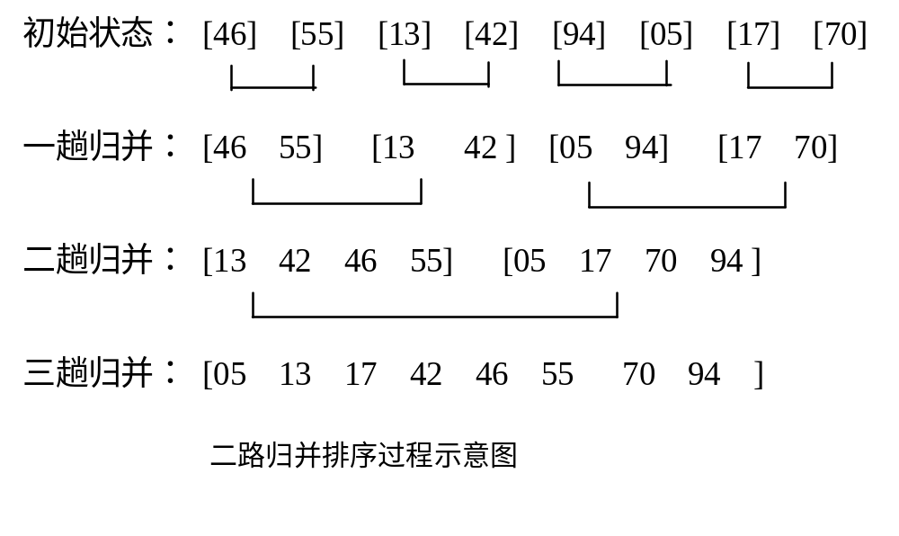
2、例如，给定排序码46，55，13，42，94，05，17，70，二路归并排序过程如图7-10所示。
算法见第2章或283页（另外设了一个数组）

Slide 28
3．二路归并排序的效率分析
时间复杂度为O(nlog₂n)
二路归并排序的时间复杂度等于归并趟数与每一趟时间复杂度的乘积。归并趟数为⎡log₂n⎤ 。因为每一趟归并就是将两两有序子区间合并成一个有序子区间，而每一对有序子区间归并记录的比较次数均小于等于记录的移动次数（即由一个数组复制到另一个数组中的记录个数），记录的移动次数等于这一对有序表的长度之和，所以，每一趟归并的移动次数均等于数组中记录的个数n，即每一趟归并的时间复杂度为O(n)。
空间复杂度为O(n)
利用二路归并排序时，需要利用与待排序数组相同的辅助数组作临时单元，故该排序方法的，比前面介绍的其它排序方法占用的空间大。
稳定性：是一个稳定的排序方法，一般用于外部排序

Slide 29
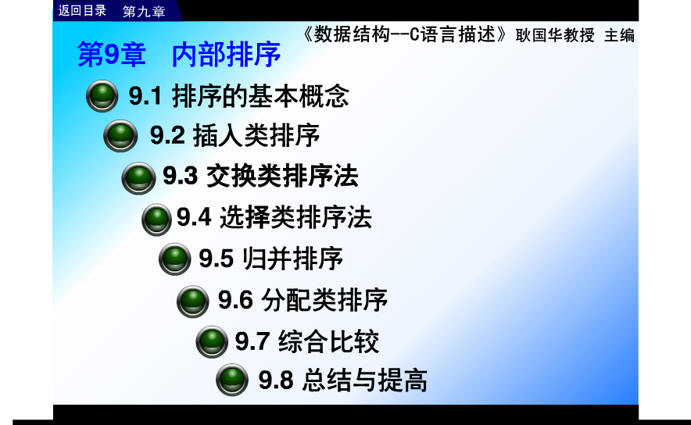
排序小结

